Slide 1
LJEKOVITO BILJE TROPSKIH OSTRVA

Slide 2
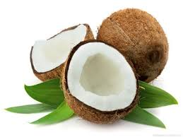
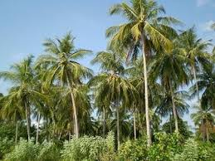
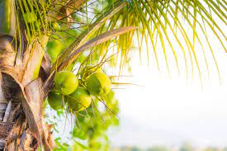
KOKOSOVA PALMA (Cocos nucifera)
Kokosova palma je drvenasta biljka iz porodice palmi
koja je rasprorstranjena u tropskim krajevima,
pogotovo na obalma i ostrvima Tihog i Indijskog
okeana. Njeno ime potiče od grčke reči coco (zrno,
plod).
Kokos je namirnica veoma bogata proteinima, a pored
toga posjeduje i visok sadržaj kalijuma, fosfora,
mangana, vitamina C, gvoždja, cinka i selena.
Kokosovo mlijeko veoma povoljno utiče na stanja
kakva su dehidracija, sprečava zatvor, dijareju i
sindrom nervoznih creva, pomaže kod umora, grčeva,
bola u mišićima, ali i u prevenciji bolesti srčanog mišića.

Slide 3
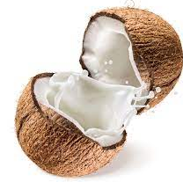
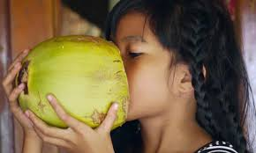
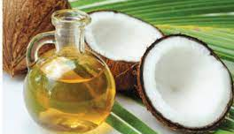
Kokosova palma (Cocos nucifera)
Nevjerovatnih 91 procenat u kokosu su zdrave masti
koje naš organizam ekstremno brzo (deset puta brže
od svih ostalih masti) vari i pretvara u energiju.
Neka od naučno dokazanih ljekovitih svojstava
kokosovog ulja su: u liječenju Alchajmerove bolesti, u
sprečavanju bolesti srca i krvnih sudova, bolesti
urinarnog trakta, bubrega i jetre, prevenciji različitih
oblika kancera,poboljšanju funkcija mozga, kod
ulceroznog kolitisa, kao i bolesti pankreasa i lošeg
varenja. Takođe, ono se pokazalo kao veoma
efikasno i blagotvorno kod različitih kožnih oboljenja,
dermatitisa, saboreje, peruti, ekcema i psorijaze.

Slide 4
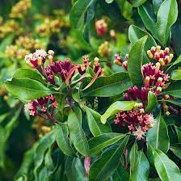
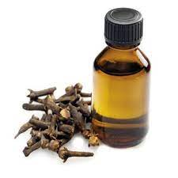
❖ Karanfiličić takodje poznat i kao klinčić su aromatični cvetni pupoljci stabla u porodici Myrtaceae, Syzygium aromaticum.
❖ Postojbina su im Malukuška ostrva u Indoneziji i često se koriste kao začin.Karanfili se komercijalno sakupljaju prvenstveno u Bangladešu, Indoneziji, Indiji, Madagaskaru, Zanzibaru, Pakistanu, Šri lanki i Tanzaniji.
❖ Karanfilić su zapravo nezreli , neotvoreni cvetni pupoljci zimzelenog tropskog drveta iz porodice mirta. Dok su sveži ružičasti su , a osušeni menjaju boju u rđavo – smeđu . Dužine su 12-16 mm i nalikuju ekserima.
KARANFILIČIĆ (Syzygium aromaticum)

Slide 5
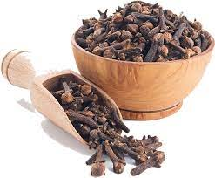
Karanfilčić
Ljekovito delovanje klinčića :
poboljšava probavu
pomaže kod infekcija disajnih puteva
ublažava zubobolju
uništava parazite i bakterije
prirodni je antioksidans
pomaže u liječenju gljivičnih infekcija
ima svojstva antiseptika i anestetika
pomaže kod gihta
Klinčić je veoma bogat dragocjenim mineralima poput gvožđa, cinka, mangana, bakra,
magnezijuma, selena i kalcijuma. Od vitamina prisutan je B6, nezaobilazni C, K i E
vitamini, bogat je niacinom, tiaminom i riboflavinom.
Odličan izbor za svaki dan je sveže samljeven karanfilić u prahu.

Slide 6
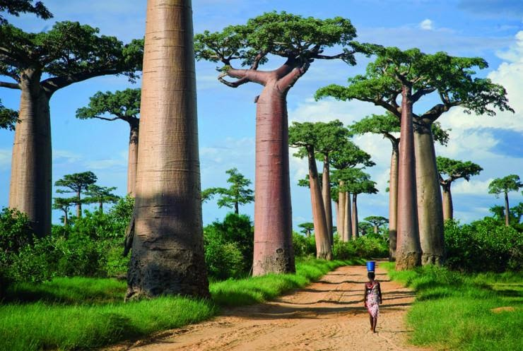
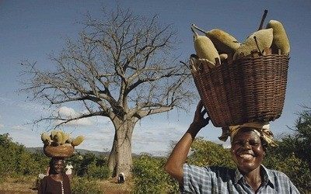
BAOBAB (Adasonia)
Baobab (lat. Adansonia) , U Africi poznat kao “drvo života”.
Gotovo svi njegovi djelovi se koriste u prehrambene ili medicinske svrhe.
Baobab ispoljava brojna blagotvorna i ljekovita svojstva:
imunostimulativno,
protivupalno,
analgetičko,
pesticidno (odbija insekte),
u lečenju dijareje i dizenterije,
protiv otrova

Slide 7
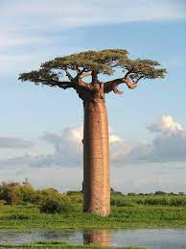
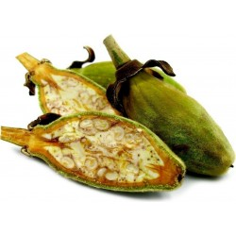
.
Baobab
Prava nutritivna “bomba”
Plod baobaba je prava nutritivna bomba koja obiluje vitaminima,mineralima i esencijalnim kiselinama, npr. sadrži šest puta više vitamina C nego pomorandža. U baobabu je otkrivena dvostruko veća doza kalcijuma nego u mlijeku.Bogat je antioksidansima, kojih je dvostruko više nego u acai i goji bobicama.

Slide 8
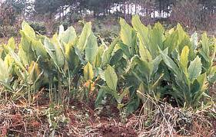
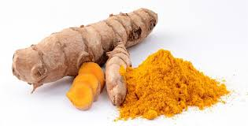
KURKUMA (Curcuma longa)
Kurkuma nastaje mljevenjem sušenog gomolja tropske biljke curcuma longa.
antibakterijsko djelovanje,
za liječenje posjekotina i opekotina,
zacjeljuje rane,
smanjuje upale desni,
kod hroničnih obolenja kostiju i reumatoidnog artritisa
protivupalno djelovanje

Slide 9
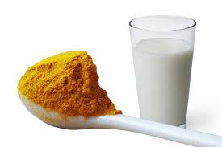
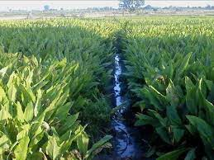
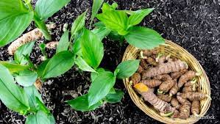
Kurkuma
Pošto se kurkuminoidi i etarsko ulje tumerika slabo rastvaraju u vodi, čaj od
kurkume se retko koristi.
Bolji efekti postižu se tinkturom, kapuslama ili “zlatnim mlekom”
tradicionalnim istočnjačkim napitkom koji se vekovima koristi u lečenju.

Slide 10
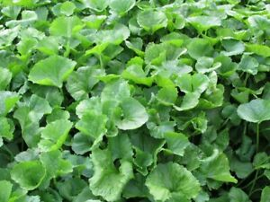
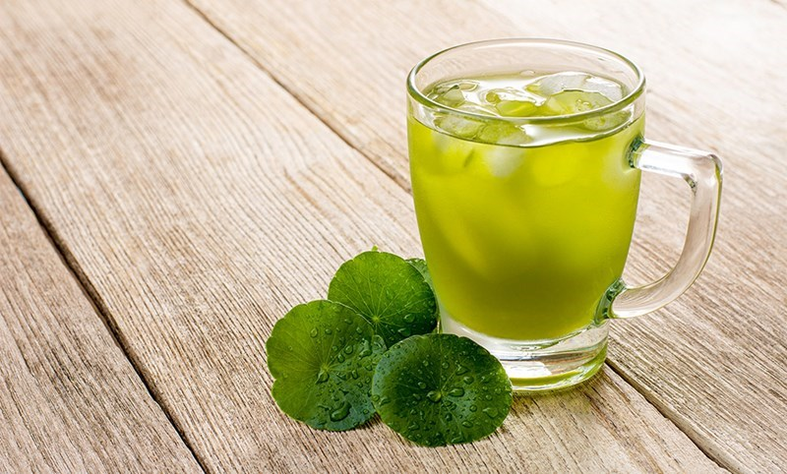
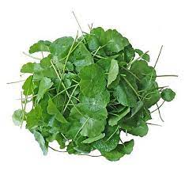
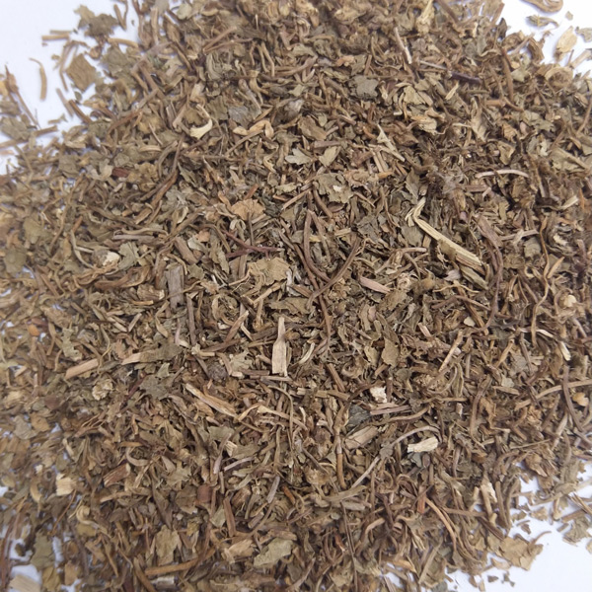
GOTU KOLA (Centella Asiatica)
Gotu kola je član familije peršuna koja raste u Aziji, Južnoj Africi i Australiji.
Pomaže kod astme i prehlade, čireva, sifilisa, hepatitisa i raznih moždanih poremećaja i bola u stomaku.
Postoje legende iz Šri Lanke kako jedenje gotukole produžava život ljudi i životinja.
Gotukola aktivira proizvodnju neurotrofnog moždanog faktora (BDNF). Ovaj protein podstiče formiranje novih moždanih ćelija, a takođe održava stare ćelija u životu.

Slide 11
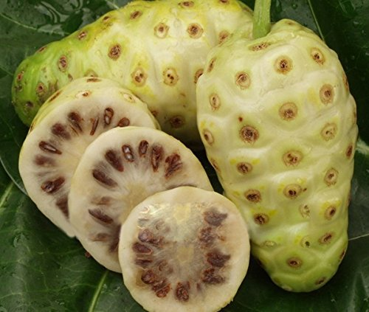
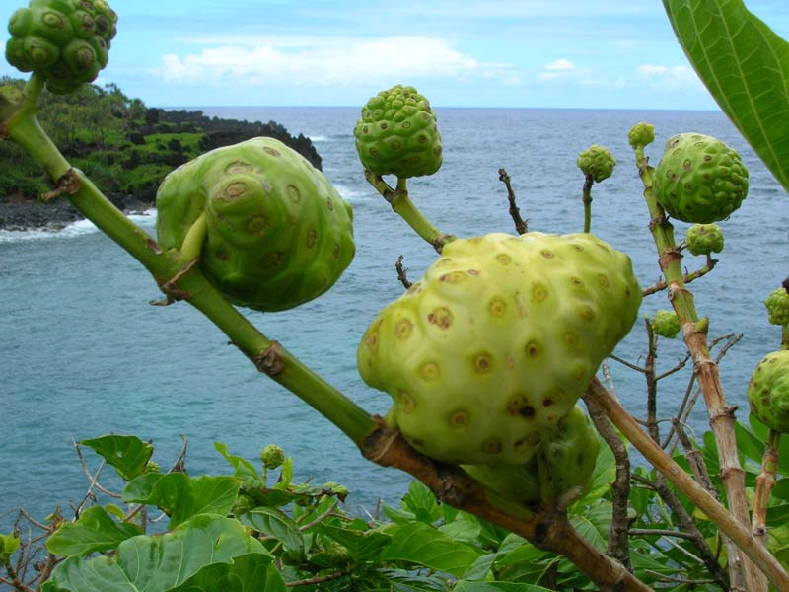
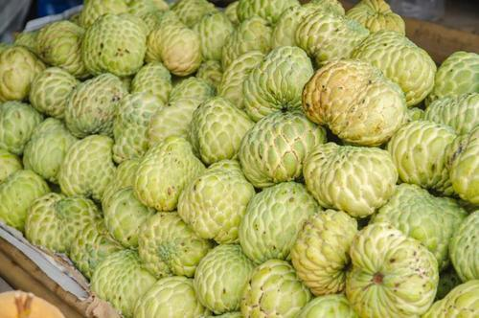
NONI (morinda citrofolia)
Čudesnu biljku Noni pronaći ćemo u tropskim krajevima južne Azije, Australije i Polinezije u Tihom okeanu.
Plod biljke noni dug je do 12 centimetara. U vezi s biljkom noni zanimljivo je to što plodove daje i do 13 puta godišnje.

Slide 12
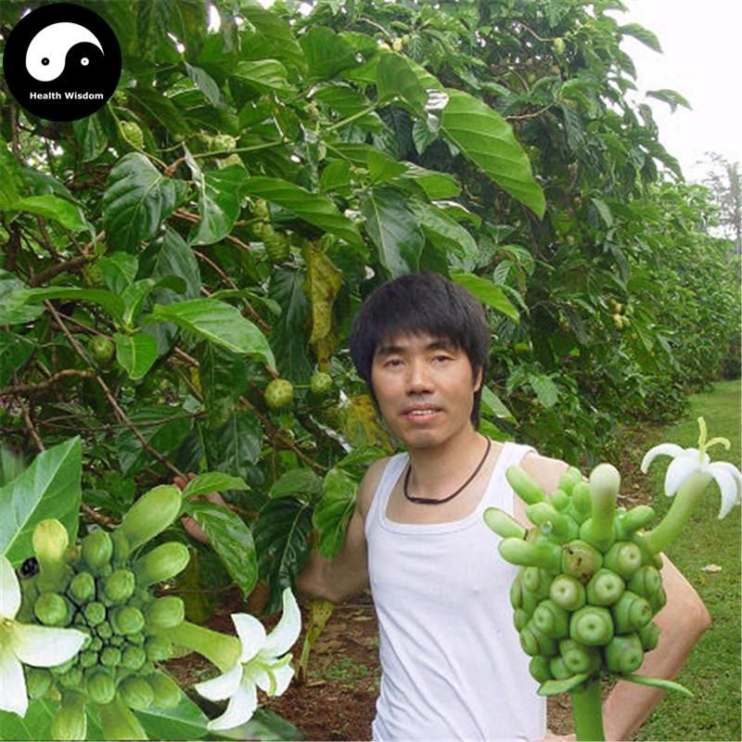
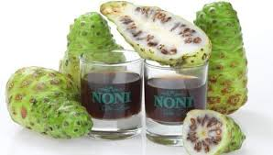
Noni
Od Nonija se istovremeno može koristiti korjen, stabljika, lišće i sam plod, što znači
kompletna biljka.
Biljka Noni sadrži:
preko 150 spojeva biljnog porekla
bjelančevine
vitamine
minerale
enzime

Slide 13
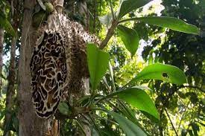
SARANG SEMUT (Mravlja biljka)
Sarang semut je revolucionarna biljka, a zovu je još i mravlja biljka.
Raste u Indoneziji , zemlji koja se nalazi na prostoru oko ekvatorijalne linije, sa arhipelagom većim od 17000 ostrva.
Ova egzotična zemlja je sa više od 60% svoje površine pokrivena šumom, što je čini jednom od najbogatijih zemalja raznim vrstama drveća.

Slide 14
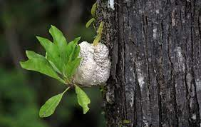
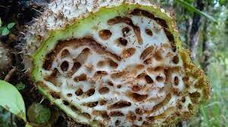
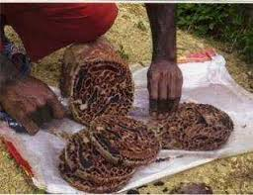
Sarang semut (Mravlja biljka)
Ova biljka omogućava bezbjedno stanište mravima visoko u krošnjama drveća, štiteći ih od raznih predatora. Mravi takođe zauzvrat kroz simbiozu ove dvije vrste obezbjeđuju biljci zaštitu i hranjljive sastojke kroz otpadne materije koje se apsorbuju unutar biljke.
Na osnovu tradicionalnog korišćenja Mravlje biljke kao agensa protiv raka od strane Papuanskih plemena, izvršena su mnoga istraživanja da bi se dokazala tvrdnja da je ona zaista ljekovita za kancerogena oboljenja.

Slide 15
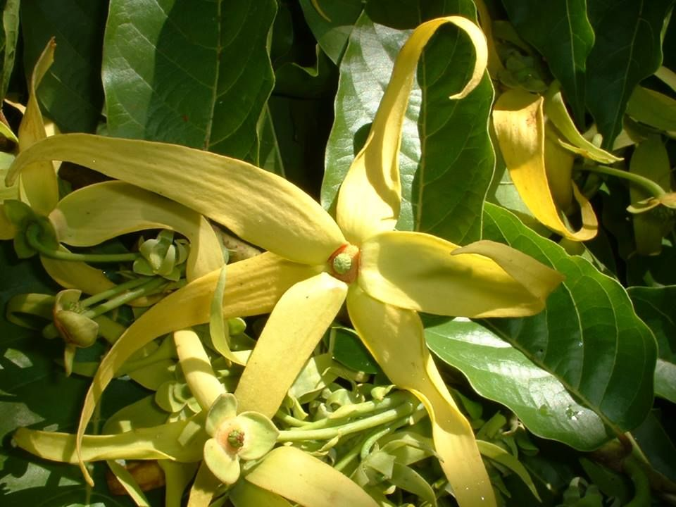
YLANG YLANG (Cananga odorata)
Ova čudesna endemska biljka raste još i na
Madagaskaru i Sumatri, ali je najpoznatija kao
filipinska jer je duboko ukorenjena u tradiciju
ovog ostrvskog naroda.
Žene plemena Bori-Bori svoju kosu i kožu
masiraju žutim cvjetovima zanosnog mirisa.
Ulje koje se dobija ekstrakcijom iz svježe
ubranih cvjetova Ylang Ylang biljke imasladak
miris, a u aromaterapiji se cijeni kao ulje koje
ima umirujući efekat na duh i tijelo.

Slide 16
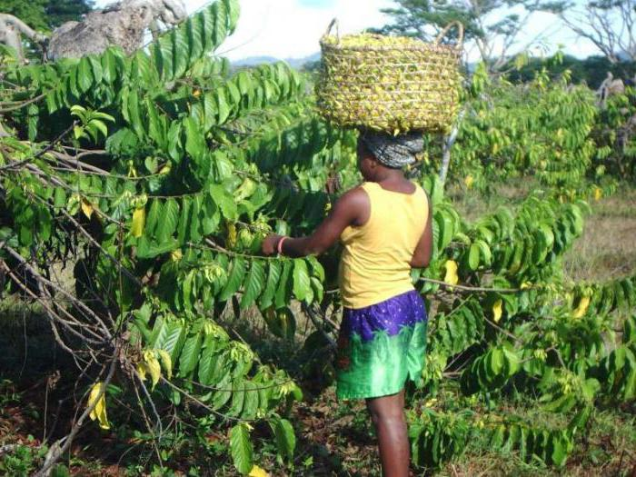
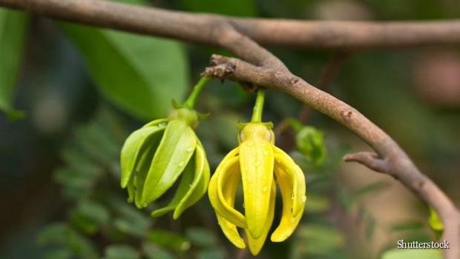
Ylang Ylang (Cananga odorata)
Ylang Ylang-a reguliše
proizvodnju sebuma, čija
prekomjerna proizvodnja
dovodi do mašćenja kože,
akni i začepljenih pora.
U današnjoj kozmetici se najviše koristi kao sastojak skupocjenih parfema i toaletnih voda.

Slide 17
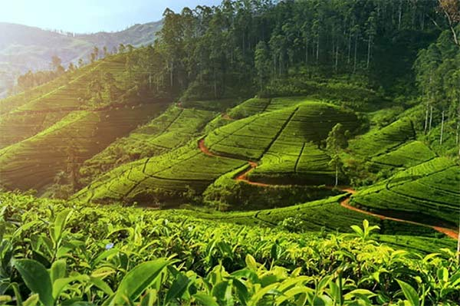
CAMELLIA SINENSIS
Ostrvo Ceylon je 1972.
godine dobilo novo ime – Šri
Lanka, ali to „staro“ ime još
uvijek se koristi u svijetu čaja,
kao zaštitni znak.
Danas je čaj najznačajnija biljka
Šri Lanke I Camellia sinensis i
sorta assamica, poreklom iz
Indije.Uzgaja se u sedam
regiona ovog ostrva,
pokrivajući impresivnih 200.000
hektara zemljišta.

Slide 18
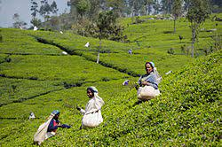
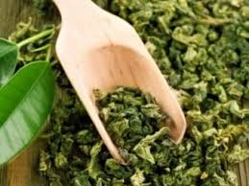
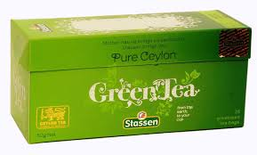
Camellia sinensis
Proizvodni proces podrazumijeva ručno izbiranje potpuno
rastavljenog lišća čaja,nakon čega
slijedi značajan postupak sušenja i
"valjanja" u fabrici.
Lišće se zatim ocjenjuje prema veličini, pri čemu se svaki razred
miješa i pakuje odvojeno,prije nego
što se
transportuje širom sveta.

Slide 19
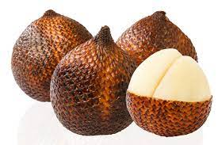
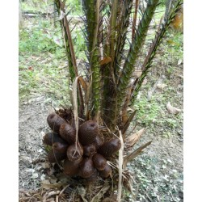
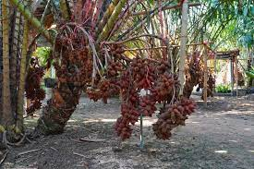
Salak (zmijsko voće)
Salak, po svom odnosu, pripada biljkama porodice palma. Glavno stanište ove
kulture je područje jugoistočne Azije, iako se u početku pojavljivalo na ostrvu Java.
Salak ima nekoliko imena - u nekim se zemljama naziva "salacca„.
Voćna pulpa je slatka, aromatična, sadrži tanin. Kora je nejestiva, ljuska, poput sjajne zmijske kože, po kojoj je biljka dobila ime.

Slide 20
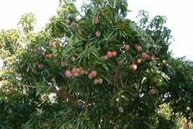
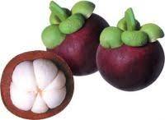
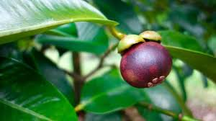
Mangostin (Garcinia mangostana)
Mangostin „nekrunisani vladar”
svih voćaka. Glavni razlog za to
najverojatnije je uloga koju je ova biljka
odigrala u tradicionalnom narodnom
liječenju u južnoj Aziji, gdje se oduvijek
koristila za smanjenje povišene telesne
Temperature, te kao sredstvo protiv raznih
vidova zaraza.

Slide 21
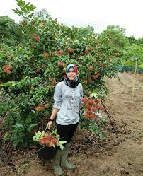
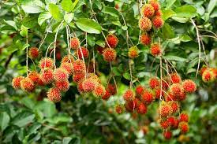
Rambutan biljka može narasti i do 25 m u prirodi. Sve se više počela uzgajati u Australiji i srednjoj Americi, a upravo zbog svojih velikih učinaka na zdravlje. U ovom voću nalazi se čak 40 miligrama vitamina C. Sadrži bakar i željezo i tako pospješuje imunitet i proizvodnju crvenih krvnih zranaca.
RAMBUTAM (Nephelium lappaceum)

Slide 22
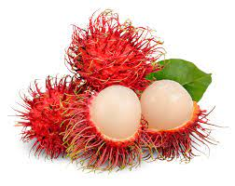
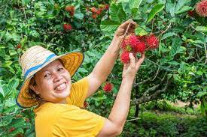
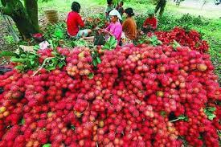
Rambutan (nephelium lappaceum)
Zahvaljujući mnoštvu antioksidanata rambutan je odličan saveznik u borbi protiv infekcija. Ubija
mikrobe zbog antiseptičkih svojstava i bori se protiv različitih tumora. ​Jednako tako djeluje na
unutrašnje parazite. Sjemenke iz ovog voća uništavaju parazite u stomaku. Međutim, prije konzumacije
moraju se dobro ispeći ili prokuvati.

